Slide 1
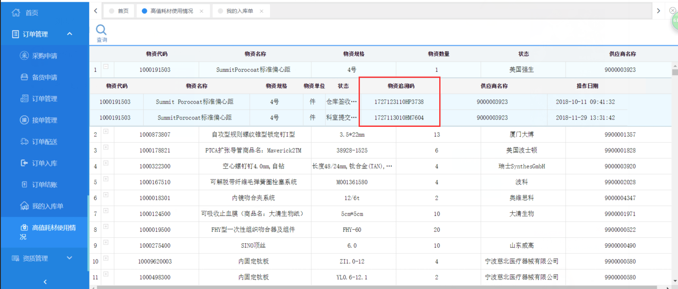

高值耗材可追溯
统一供应链平台对高值耗材进行唯一码管理，实现采|供|配|用全程追溯，避免遇不良事件时，流通追溯难，追责难。

Slide 2
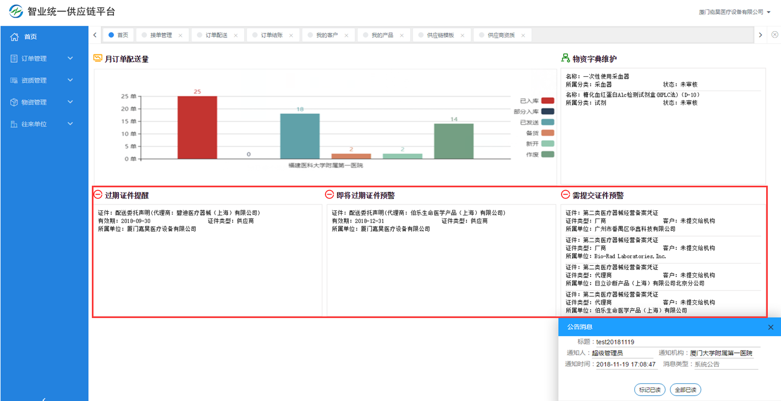
智能资质管理
供应商在门户提交相关资质材料，医院在线进行审核和管理，替代了手工管理，便捷高效，同时提供资质过期/即将过期/缺失智能预警。

Slide 3
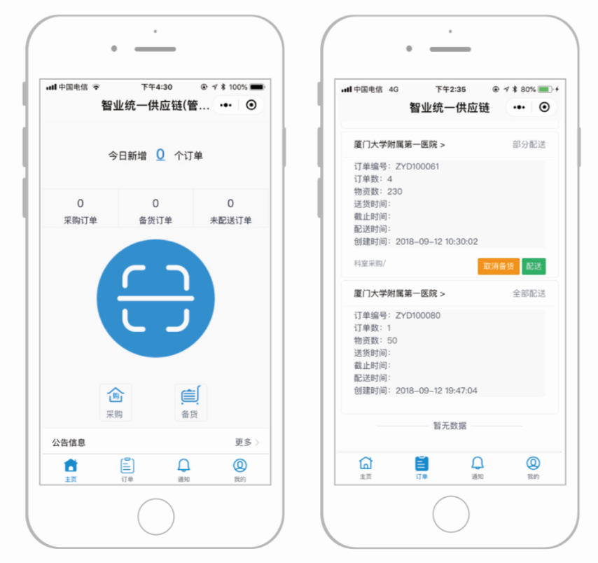

微信增值服务
微信增值服务
通过微信小程序为医院和供应商提供微信增值服务，实现移动办公，信息处理更加及时，医院可以在线查看采购订单进展，在线扫码进行订单采购申请，供应商可以在线接单，在线备货，高效便捷。
京东统一供应链

Slide 4
THANK YOU

